Slide 1
Художественный фильм «Приключения Буратино» (1975)

Slide 2
Год издания и Съёмочная группа
«Приключения Буратино» — советский двухсерийный музыкальный телевизионный фильм по мотивам сказки Алексея Толстого «Золотой ключик, или Приключения Буратино», созданный на киностудии «Беларусьфильм» в 1975 году. Считается культовым. Телепремьера состоялась 1-2 января 1976 года
Сценарий Инны Веткиной
Постановка Леонида Нечаева
Главный оператор: Юрий Елхов
Главный художник: Леонид Ершов
Музыка Алексея Рыбникова
Стихи Булата Окуджавы, Юрия Энтина
Роли озвучивали: Алексей Консовский (Говорящий Сверчок), Гарри Бардин (паук)

Slide 3
В ролях
Дмитрий Иосифов — Буратино
Татьяна Проценко — Мальвина
Роман Столкарц — Пьеро
Томас Аугустинас — Артемон
Григорий Светлорусов — Арлекин
Николай Гринько — папа Карло
Юрий Катин-Ярцев — Джузеппе
Рина Зелёная — черепаха Тортила
Владимир Этуш — Карабас-Барабас
Ролан Быков — кот Базилио
Елена Санаева — лиса Алиса
Владимир Басов — Дуремар
Баадур Цуладзе — хозяин харчевни трёх пескарей

Slide 4
Действующие лица и исполнители
Буратино — Ирина Потоцкая (речь), Татьяна Канаева (вокал)
Папа Карло — Николай Гринько (на пластинке не указан)
Джузеппе — Юрий Катин-Ярцев (на пластинке не указан)
Карабас-Барабас — Анатолий Папанов (речь), Роман Филиппов (вокал)
Лиса Алиса — Наталья Защипина (речь), Елена Санаева (вокал)
Кот Базилио — Ролан Быков
Мальвина — Татьяна Канаева
Черепаха Тортила — Рина Зелёная
Дуремар — Владимир Басов
Пьеро — Татьяна Осмоловская
Паук — Гарри Бардин

Slide 5
Песни
Название песни: «Бу–ра–ти–но!», вступительные слова: Кто доброй сказкой входит в дом?, автор текста: Юрий Энтин, исполнитель: Нина Бродская.
Название песни: «Песня пауков и Буратино», вступительные слова: Детям грубым, непослушным, место лишь…, автор текста: Юрий Энтин, исполнитель: Гарри Бардин (куплеты) и Татьяна Канаева (припев).
Название песни: «Романс Тортилы», вступительные слова: Затянулась бурой тиной гладь…, автор текста: Юрий Энтин, исполнитель: Рина Зелёная.
Название песни: «Песня папы Карло», вступительные слова: Из пахучих завитушек…, автор текста: Булат Окуджава, исполнитель: Николай Гринько .

Slide 6
Название песни: «Песня фонарщиков», вступительные слова: Мы люди неплохие…, автор текста: Булат Окуджава, исполнитель: ансамбль «Верные друзья».
Название песни: «Песня о Поле Чудес», вступительные слова: Не прячьте ваши денежки…, автор текста: Булат Окуджава, исполнитель: Елена Санаева и Ролан Быков.
Название песни: «Песня Дуремара», вступительные слова: О птичках поёт птицелов., автор текста: Юрий Энтин, исполнитель: Владимир Басов (куплеты) и вокальный ансамбль ТЮЗа (припев)
Название песни: «Серенада Пьеро», вступительные слова: Позднею ночью в небе одна…, автор текста: Булат Окуджава, исполнитель: Ирина Понаровская.

Slide 7
Название песни: «О жадинах, хвастунах и дураках», вступительные слова: Пока живут на свете…, автор текста: Булат Окуджава, исполнитель: Ролан Быков и Елена Санаева.
Название песни: «Песня Карабаса», вступительные слова: Считайте меня подлым., автор текста: Булат Окуджава, исполнитель: Владимир Этуш.
Название песни: «Песня кукол», вступительные слова: У Карабаса страшный бас…, автор текста: Юрий Энтин, исполнитель: Детский ансамбль.
Название песни: «Первая песня Карабаса», вступительные слова: Я на спектакль приглашаю…, автор текста: Булат Окуджава, исполнитель: Владимир Этуш (куплеты) и детский ансамбль (припев)

Slide 8
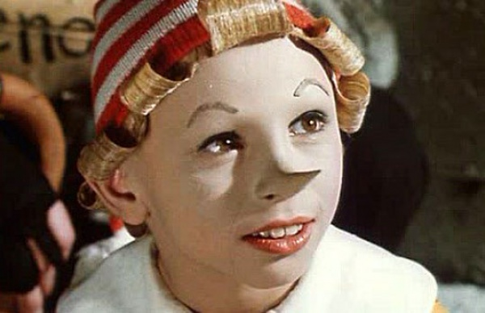
Моя любимая песня – Буратино!!!
Потому что она очень веселая и заводная. Быстро запоминаются слова и легко поется. Можно петь с друзьями.

Slide 9
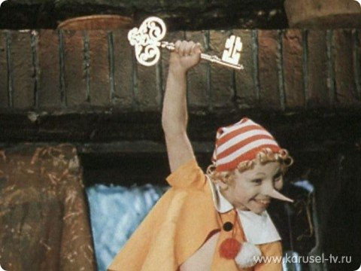
Я бы хотел сыграть роль Буратино!
Тоже хочу быть таким же веселым и озорным мальчиком.

